Slide 1
Smart Home Project – Final Presentation
By: Alexey Khromov Supervisor: Oren Kalinsky

Slide 2
Demonstration
https://www.youtube.com/watch?v=clIpMt7DANs

Slide 3

התוכנית להיום
הדגמה
מבוא
אתגרים
מבט על
SDKs & APIs
אתגרי אבטחת פייסבוק
אלגוריתם זיהוי משתמש
אתגר זיהוי תנועות ידיים
פתרונות לאתגרים נוספים
סיכום

Slide 4
מבוא
חברות הטכנולוגיה יודעות עלינו הכל, אז למה לא לנצל את זה לטובתנו!?
אדם קם בבוקר, רוצה לראות מה חדש בעולם?
כאן הבית החכם נכנס לפעולה!
לחיצת כפתורי מקלדת \ עכבר זה מאמץ אדיר, אפשר פשוט לעשות תנועות ידיים באוויר!

Slide 5
אתגרים בפיתוח אפליקציה חכמה
התממשקות עם SDKs שונים
עמידה בדרישות אבטחה של פייסבוק
זיהוי מדויק של תנועות ידיים
שימוש במחשב raspberry pi3 לתפעול האפליקציה
אבל כמו בכל דבר בחיים, צצות בעיות, והתווסף אתגר נוסף תוך כדי הפרוייקט:
מעבר מזיהוי תמונות ע"י פייסבוק, לאמאזון Rekognition – ושמירה על חינמיות!

Slide 6
התוכנית להיום
הדגמה
מבוא
אתגרים
מבט על
SDKs & APIs
אתגרי אבטחת פייסבוק
אלגוריתם זיהוי משתמש
אתגר זיהוי תנועות ידיים
פתרונות לאתגרים נוספים
סיכום

Slide 7
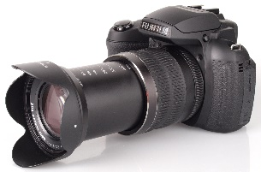
מבט על
Client Side:
Each interval of half second, take a camera snapshot, and send it encoded as link to server. Update post window if necessary by response. Additional requests might be:
Add new user to list
Clear users list
Save new environment
Get Post of Current Link
Facebook
Non-stop streaming from camera to client-side
Liked pages and posts retrieving
Server Side:
When request with photo URL arrives from client:
Run algorithm for photo analyzation. If new user arrived start photo recognition flow with AWS and FB, if gesture were caught, find next link to post to show. Return results to client side with JSON.
If "new user" or "clear users list" requests arrive, pass it to AWS.
In case of "new environment" – just save the photo.
Photo Recognition Flow
AWS Rekognition service
Or add photo to collection in case of new user. + Clear users list

Slide 8
SDKs & APIs
Facebook-JSSDK
AWS – Rekognition
Flask
BautifulSoup
OpenCV + numpy

Slide 9
התוכנית להיום
הדגמה
מבוא
אתגרים
מבט על
SDKs & APIs
אתגרי אבטחת פייסבוק
אלגוריתם זיהוי משתמש
אתגר זיהוי תנועות ידיים
פתרונות לאתגרים נוספים
סיכום

Slide 10
האתגר הגדול מכולם – אבטחת פייסבוק
במרץ 2018 נקבעות מטרות הפרוייקט.
מתוך ויקיפדיה:
קיימברידג' אנליטיקה )באנגלית : (Cambridge Analyticaהייתה חברה פרטית בריטית ששילבה כריית נתונים, מסחר בנתונים, ניתוח מידע ואסטרטגיה תקשורתית לצורך השפעה על תהליכי בחירות במדינות ברחבי העולם[...] עשתה שימוש עסקי במידע אישי מפייסבוק...
באפריל 2018 פייסבוק סוגרת הרשאות publish_actions, שבהן היינו אמורים להשתמש לזיהוי אנשים ע"י העלאת התמונה לקיר הADMIN.
ניסיון נוסף: העלאת תמונה לעמוד ציבורי במקום לקיר הADMIN –אך גם את ההרשאות האלה פייסבוק סגרה לפני כמה שנים☹
הפתרון: שימוש בשירותי ענן של אמאזון (AWS) ואפליקציה Rekognition!

Slide 11
פייסבוק אבטחה - המשך
אתגר שצץ לאורך הפרוייקט: הצגת עמודי פייסבוק.
תחילה הצגנו דף של פייסבוק, וניתן היה לגלול בין דפים בעזרת תנועות ידיים לצדדים. אך גם כאן פייסבוק חוסמים את החלקים הפנימיים של הPLUGIN שלהם לשינוי ע"י קוד!
פתרון יצירתי: במקום להציג את דף הפייסבוק, נציג פוסט אחד בלבד בכל פעם, ועם תנועות ידיים מעלה ומטה, נגלול בין פוסטים של אותו עמוד.

Slide 12
התוכנית להיום
הדגמה
מבוא
אתגרים
מבט על
SDKs & APIs
אתגרי אבטחת פייסבוק
אלגוריתם זיהוי משתמש
אתגר זיהוי תנועות ידיים
פתרונות לאתגרים נוספים
סיכום

Slide 13
New User Flow: Client → Server → AWS → Server → Client
Client sends to server photo as url + unique name of new user
Server sends success to client
Client informs users about success
User is required to start recognition process for photo calibration
Server sends to Rekognition request to add new user
Server received success

Slide 14
Photo Recognition Flow: Server → AWS → Server → FB
Server found 6+ anomalies, i.e. open hand palm in blue square, in 4 consistent images.
Server sends saved photo to Rekognition, with recognition request
Rekognition returns comparison result of photo - array of names with probabilities
Server chooses the friend with highest probability, if it is at least 90%
If not new user -> ABORT
Server sends request to FB for liked pages of the user
FB returns links to liked pages of user
Server runs over first liked page, and requests FB for posts in it
FB returns links to posts from liked page
Server side chooses the first link to present and passes it to client side
Server compares the chosen name with current user name
Save new image of user, at current background, for accurate further images comparison.
Server sends to client message that new user might arrived
Client requests server to identify the new user

Slide 15
התוכנית להיום
הדגמה
מבוא
אתגרים
מבט על
SDKs & APIs
אתגרי אבטחת פייסבוק
אלגוריתם זיהוי משתמש
אתגר זיהוי תנועות ידיים
פתרונות לאתגרים נוספים
סיכום

Slide 16
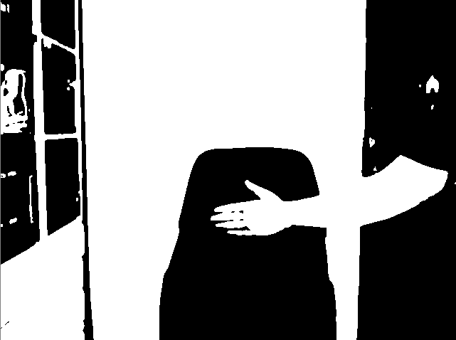
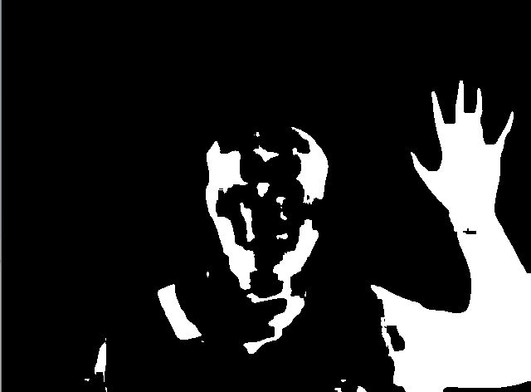
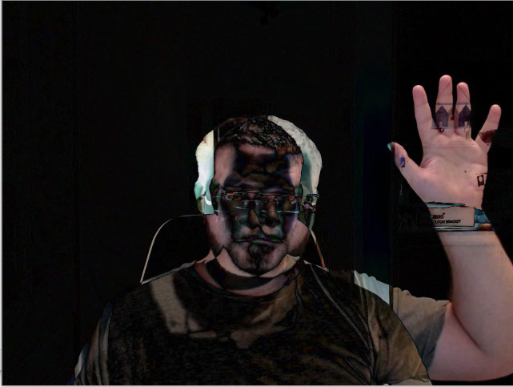
אתגר זיהוי תנועות ידיים
ניסיון ראשון:
תמונות שחור לבן
ניסיון שני:
הפרש בין תמונות

Slide 17
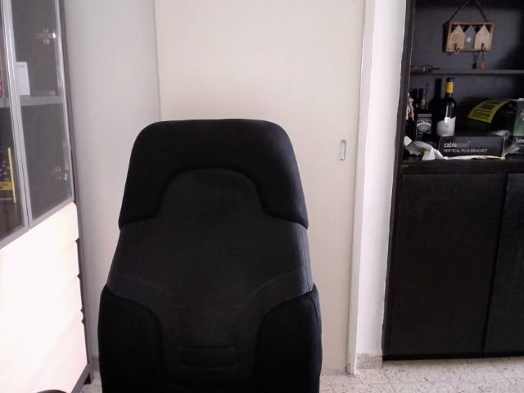
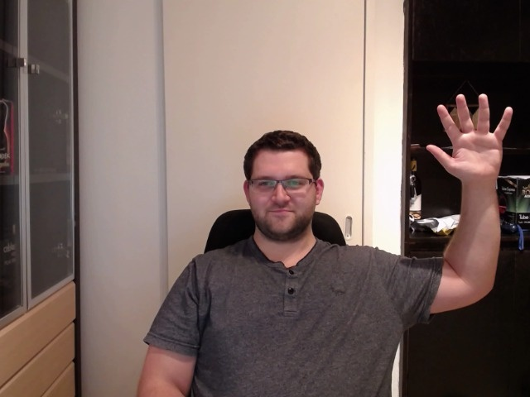
אתגר זיהוי תנועות ידיים - המשך
שמירת תמונת רקע (environment)
שימוש ב - & convexity defects anomalies
המתנה 2 שניות
שמירת תמונה של משתמש קיים שהגיע

Slide 18
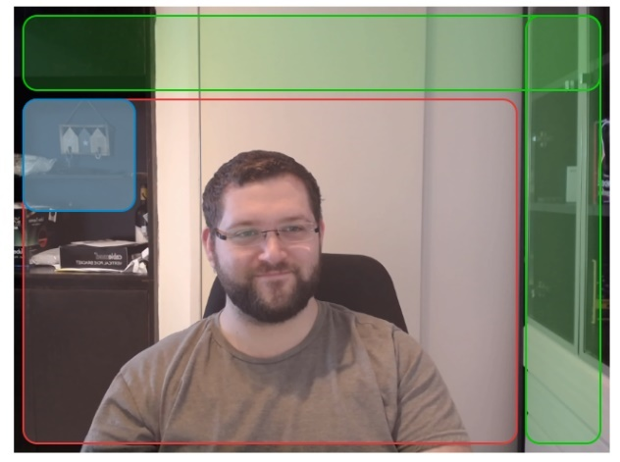
Photo Analyzation
Server saves new photo from received URL from client
Server runs photo processing algorithm, to find changes in photo area
Server checks blue square for 6+ anomalies, i.e. open hand palm
If hand found, start photo recognition flow, else continue to look for gesture
Divide green areas of photo, each to 3 equal parts.
For each green area:
compare changes between far parts to detect motion (ignore the middle part)
If motion detected, return to client link to next post to show
1
2
3
6
5
4

Slide 19
התוכנית להיום
הדגמה
מבוא
אתגרים
מבט על
SDKs & APIs
אתגרי אבטחת פייסבוק
אלגוריתם זיהוי משתמש
אתגר זיהוי תנועות ידיים
פתרונות לאתגרים נוספים
סיכום

Slide 20
אתגרים נוספים
שליפת תמונה מתוך Streaming: Thread vs. Snapshot
עיבוד תמונות סינכרוני vs. אסינכרוני
תגובה מהירה לפעולות משתמש: טעינה מראש vs. טעינה בזמן אמת
הרצה על Raspberry Pi 3, אין תאימות לOpenCV.
AWS: סכנת חינמיות של הפרוייקט!

Slide 21
התוכנית להיום
הדגמה
מבוא
אתגרים
מבט על
SDKs & APIs
אתגרי אבטחת פייסבוק
אלגוריתם זיהוי משתמש
אתגר זיהוי תנועות ידיים
פתרונות לאתגרים נוספים
סיכום

Slide 22
סיכום
אלגוריתם זיהוי פנים
אלגוריתם תנועות ידיים
אלגוריתם סינכרון
עובד ☺

